Slide 1

NỘI QUY TIẾT HỌC
GIƠ TAY
KHI CÓ Ý KIẾN
NGỒI ĐÚNG
TƯ THẾ
ÂM LƯỢNG
MỨC 0
4
3
90
2
1

Slide 2
01
Siêu trí nhớ
Hình thức: Hoạt động cá nhân

Slide 3
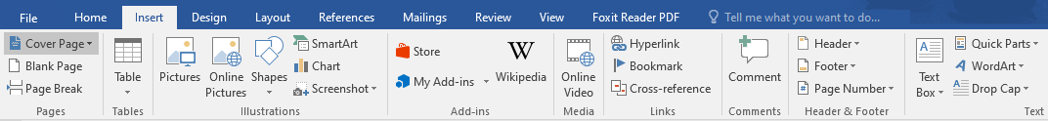

Làm thế nào để chèn hình ảnh vào văn bản?
Siêu trí nhớ
1
2
Cách 1: Chèn hình ảnh có sẵn từ máy tính
Cách 2: Chèn hình ảnh online

Slide 4
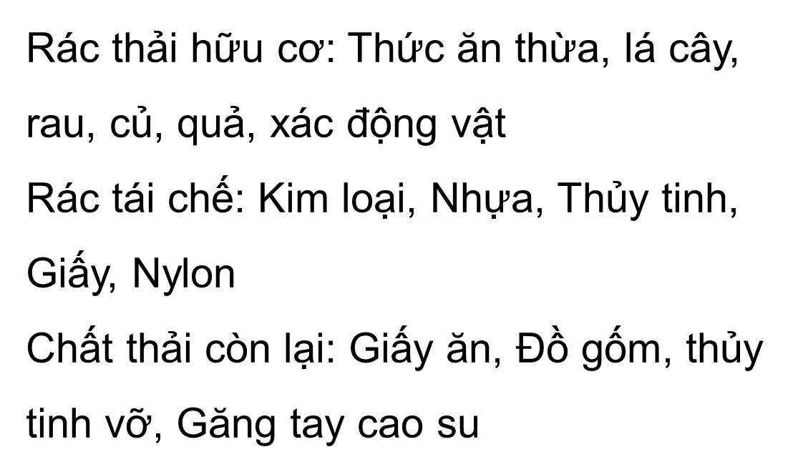
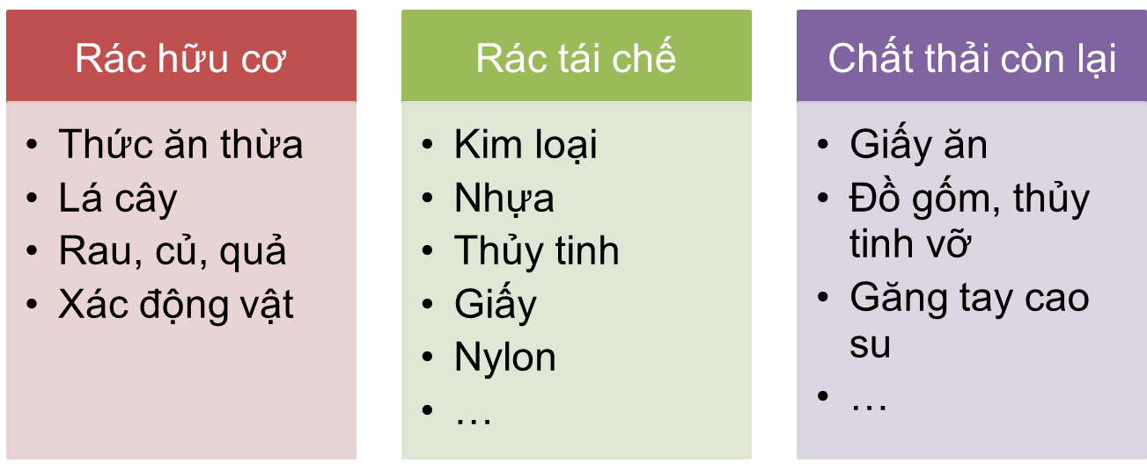
SmartArt
QUAN SÁT VÀ SO SÁNH
A
B
SmartArt giúp cho văn bản trở nên trực quan và hấp dẫn

Slide 5
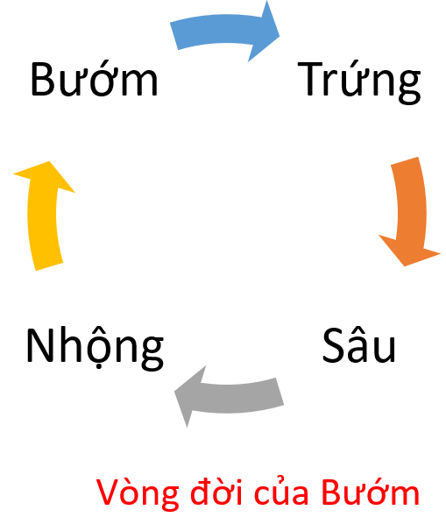
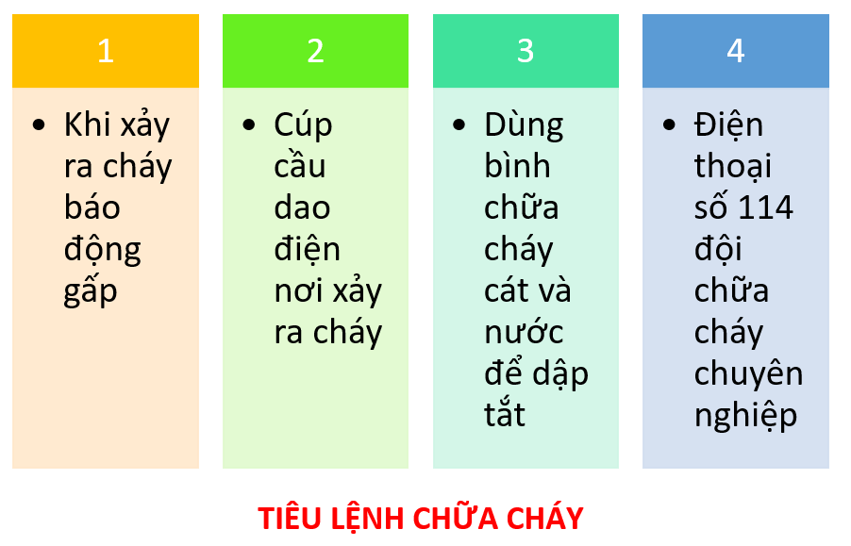
SmartArt

Slide 6
Chèn SmartArt
TIN HỌC 2
CHỦ ĐỀ: LÀM QUEN VỚI VĂN BẢN
Vũ Thị Thi
Notes:
Vậy để tạo được các SmartArt chúng ta cùng tìm hiểu tiết học ngày hôm nay

Slide 7
MỤC TIÊU BÀI HỌC
1
2
Trình bày được
thao tác chèn SmartArt vào
văn bản
Vận dụng được
thao tác chèn SmartArt vào bài thực hành

Slide 8
02
AI LÀ CHUYÊN GIA?
Hình thức: Thảo luận nhóm, vấn đáp

Slide 9



AI LÀ CHUYÊN GIA?
Làm thế nào chèn SmartArt vào văn bản?
(Gợi ý: Dùng thẻ Insert)
Hình thức: Nhóm 2
Một máy mở Word
Thời gian thảo luận: 2 phút
Thời gian trình bày trước lớp: 1 phút
Notes:
Gọi HS lên tạo smartArt
Ghi nội dung vào Smart ntn
Thừa 1 khối trong Smart thì xóa ntn
Thêm một khối ntn?

Slide 10
03
EM LÀ CHUYÊN GIA
Hình thức: Cá nhân

Slide 11





THỰC HÀNH
1. Mở Word
2. Thực hiện chèn SmartArt như hình bên
3. Lưu bài: Lớp_Tên_Tiết 45 vào thư mục Document
4. Thay đổi màu/kích cỡ cho SmartArt

Slide 12
Tiêu chí thành công
1. HS mở được phần mềm Word
2. HS chèn được SmartArt
3. HS lưu bài: Lớp_Tên_Tiết 45 vào thư mục Document

Slide 13
MỤC TIÊU BÀI HỌC
1
HS tạo được sản phẩm có sử dụng SmartArt.
HS trình bày và đánh giá sản phẩm.
2

Slide 14
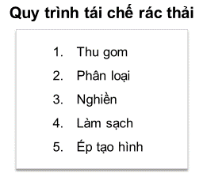
THỰC HÀNH TẠO SẢN PHẨM
1. Mở Word
2. Thực hiện chèn SmartArt phù hợp với “Quy trình tái chế rác thải” bên
3. Lưu bài: Lớp_Tên_Tiết 46 vào thư mục Document
4. Thay đổi màu/kích cỡ cho SmartArt

Slide 15
04
EM LÀ BÁO CÁO VIÊN
Hình thức: Thảo luận nhóm, trình bày sản phẩm

Slide 16

TRÌNH BÀY SẢN PHẨM
Yêu cầu: mỗi nhóm chọn một sản phẩm đẹp nhất để trình bày trước lớp.
Tiêu chí thành công:
1. HS tạo được SmartArt phù hợp với “Quy trình tái chế rác thải”
2. Sản phẩm có màu sắc đẹp, bắt mắt
3. Lưu bài đúng tên và đúng vị trí
Notes:
Thay đổi màu cho SmartArt ntn?

Slide 17

GÓC CHIA SẺ
01 điều con đã học được?
01 điều con cần làm tốt hơn?

Slide 18


Con đánh giá tiết học
hôm nay như thế nào?

